Slide 1

Chapter 7: Project Cost Management
Information Technology Project Management, Seventh Edition
ĐẶNG THỊ THU HÀ – SE
dtthuha79@gmail.com
https://lms.iuh.edu.vn
.

Slide 2
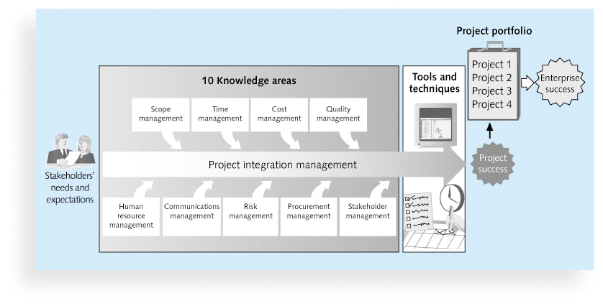

Slide 3
Learning Objectives
Explain basic project cost management principles, concepts, and terms
Describe the process of planning cost management
Discuss different types of cost estimates and methods for preparing them
Understand the processes of determining a budget and preparing a cost estimate for an information technology (IT) project

Slide 4

What is Cost and Project Cost Management?
Cost is a resource sacrificed or foregone to achieve a specific objective or something given up in exchange.
Costs are usually measured in monetary units like dollars.
Project cost management includes the processes required to ensure that the project is completed within an approved budget.
Notes:
Forego=precede: dự tính trước

Slide 5
Project Cost Management Processes
7.1.Planning cost management :determining the policies, procedures, and documentation that will be used for planning, executing, and controlling project cost.
7.2.Estimating costs: developing an approximation or estimate of the costs of the resources needed to complete a project
7.3.Determining the budget: allocating the overall cost estimate to individual work items to establish a baseline for measuring performance
7.4.Controlling costs: controlling changes to the project budget

Slide 6
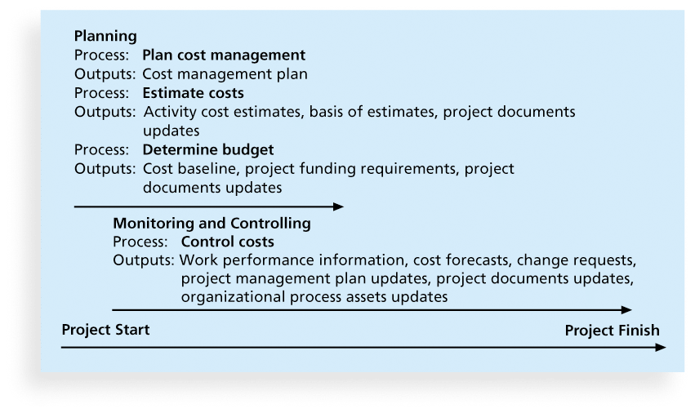
Figure 7-1. Project Cost Management Summary

Slide 7
Basic Principles of Cost Management
Most members of an executive board better understand and are more interested in financial terms than IT terms , so IT project managers must speak their language
Profits are revenues minus expenditures
Profit margin is the ratio of revenues to profits
Life cycle costing considers the total cost of ownership, or development plus support costs, for a project
Notes:
Lợi nhuận là các khoản thu trừ chi phí
Tỷ suất lợi nhuận là tỷ lệ giữa doanh thu và lợi nhuận
Chi phí xoay vòng xem xét tổng chi phí sở hữu hoặc chi phí phát triển cộng với chi phí hỗ trợ cho một dự án

Slide 8
Types of Costs and Benefits
Tangible costs or benefits are those costs or benefits that an organization can easily measure in dollars
Intangible costs or benefits are costs or benefits that are difficult to measure in monetary terms
Direct costs are costs that can be directly related to producing the products and services of the project
Indirect costs are costs that are not directly related to the products or services of the project, but are indirectly related to performing the project
Sunk cost is money that has been spent in the past; when deciding what projects to invest in or continue, you should not include sunk costs
Notes:
Chi phí hoặc lợi nhuận hữu hình là những chi phí hoặc lợi nhuận mà một tổ chức có thể dễ dàng đo lường bằng đô la
Chi phí hoặc lợi nhuận vô hình là chi phí hoặc lợi nhuận khó đo lường về mặt tiền tệ
Chi phí trực tiếp là chi phí có thể liên quan trực tiếp đến việc sản xuất các sản phẩm và dịch vụ của dự án
Chi phí gián tiếp là chi phí không liên quan trực tiếp đến sản phẩm hoặc dịch vụ của dự án, nhưng có liên quan gián tiếp đến việc thực hiện dự án
Chi phí chìm là tiền đã được sử dụng trong quá khứ; Khi quyết định đầu tư hoặc tiếp tục dự án nào, bạn không nên bao gồm chi phí chìm

Slide 9
7.1.Planning Cost Management
The project team uses expert judgment, analytical techniques, and meetings to develop the cost management plan
A cost management plan includes:
Level of accuracy and units of measure
Organizational procedure links
Control thresholds
Rules of performance measurement
Reporting formats
Process descriptions
Notes:
Mức độ chính xác và đơn vị đo lường
Liên kết thủ tục tổ chức
Ngưỡng kiểm soát
Quy tắc đo lường hiệu suất
Định dạng báo cáo
Mô tả quá trình

Slide 10
7.2.Estimating Costs
Project managers must take cost estimates seriously if they want to complete projects within budget constraints
It’s important to know the types of cost estimates, how to prepare cost estimates, and typical problems associated with IT cost estimates

Slide 11
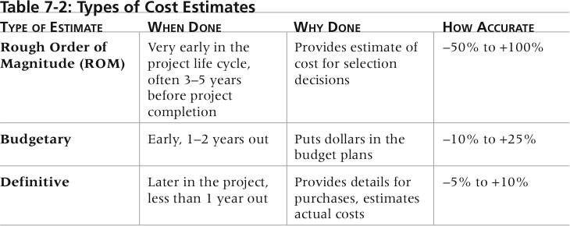
Table 7-2. Types of Cost Estimates
Notes:
Ước tính thô (ROM)
Ngân sách
Xác định

Slide 12
Cost Estimation Tools and Techniques
Basic tools and techniques for cost estimates:
Analogous or top-down estimates: use the actual cost of a previous, similar project as the basis for estimating the cost of the current project
Advantages: Fast, archive
Disadvantages:
Notes:
🔸 Tên gọi khác: Top-down estimating
🔸 Analogous estimating được sử dụng khi dự án có rất ít thông tin chi tiết. Vì thế công cụ này có độ chính xác (accurate) không cao và ít tin cậy (reliable).
🔸 Lợi ích: nhanh chóng, ít chi phí và đem lại kết quả nhanh chóng.
🔸 Công cụ này ước tính chi phí dự án dựa vào những dự án đã được thực hiện trước kia bởi doanh nghiệp. Thông thường Project Manager sẽ xem các dữ liệu lịch sử của tổ chức – Organizational Process Assets (OPA) và tìm các Project có nét tương đồng với dự án đang làm. Một khi tìm được dự án như thế, Project Manager có thể sử dụng thêm Expert judgment để tính chi phí dự án.

Slide 13
Bottom-up estimates: involve estimating individual work items or activities and summing them to get a project total
Advantages: exactlty
Disadv: Slowly
Notes:
Ước tính Bottom-Up:
🔸 Quy trình Bottom-up estimating, đi từ mức độ chi tiết thấp nhất trong cấu trúc phân chia công việc (Work Breakdown Structure – WBS):
➤ B1: Phát triển gói công việc chi tiết đi kèm với WBS. Trong gói công việc, cần nêu chi tiết phạm vi và nhiệm vụ chính mà mỗi thành viên sẽ làm, mô tả các rủi ro ảnh hưởng đến nhiệm vụ, chi phí và thời gian.
➤ B2: Phát triển dự toán chi phí và thời gian thực tế.
➤ B3: Tổng hợp các ước tính cho từng hoạt động ở mức thấp nhất của WBS và cộng dần các con số lên để phát triển các ước tính cho các sản phẩm chính và toàn bộ dự án.
ước tính riêng từng nhóm công việc và tính toán con số tổng cộng.
Mất nhiều thời gian nhưng rất chính xác.
Yêu cầu người thực hiện phải biết rất rõ công việc tiến hành như thế nào, trung thực và chính xác.

Slide 14
Parametric modeling uses project characteristics (parameters) in a mathematical model to estimate project costs
Notes:
Parametric estimating là công cụ ước lượng thông qua việc sử dụng các dữ liệu mang tính lịch sử (historical information)
🔸 Điểm khác biệt duy nhất với Analogous estimating là Parametric estimating có sử dụng dữ liệu lịch sử kết hợp với các biến trong thống kê toán (statistical data) tính chi phí hoặc thời lượng.
🔸 Parametric estimating thường được coi là khá chính xác vì giá trị tham số thường dựa trên các dự án tương tự hoặc được lấy từ các ấn phẩm công nghiệp khá đáng tin cậy.
🔸 Ví dụ: Giá trị tham số là $ 120 /m2 – +/- 10% Số lượng là 2.000 m2 – +/- 0% Do đó, ước tính là $ 240.000 – +/- 5% (trung bình 10% và 0%).
Ngoài ra, độ chính xác của ước tính tham số có thể bị sai lệch rất nhiều nếu số lượng đơn vị rất lớn hoặc rất nhỏ. Ví dụ, hãy xem xét hai ước tính sau: Ước tính 1: $ 2 / đơn vị x 1.000.000 đơn vị Ước tính 2: $ 2.000 / đơn vị x 1.000 đơn vị
Mặc dù các ước tính là như nhau, một lỗi nhỏ trong giá trị tham số trong ước tính đầu tiên có thể được phóng đại rất nhiều thành một lỗi lớn trong ước tính cuối cùng. Nói cách khác, việc sai 10% trên một giá trị tham số nhỏ (như $ 2) sẽ dễ dàng hơn so với giá trị lớn (2.000 đô la) và nhân lên thành nhiều đơn vị.
🔸 3 nguồn dữ liệu để ước tính: ➤ Các dự án trước đây (nội bộ): Chi phí thực tế từ các dự án đã được hoàn thành cùng sự tư vấn bổ sung để xác định tỷ lệ tham số. ➤ Các dự án trước (bên ngoài): Thông tin chi phí thực tế từ các dự án của các tổ chức khác. ➤ Các ấn phẩm trong ngành: Nguồn thông tin đáng tin cậy vì chúng là số liệu trung bình của nhiều dự án.
🔸 Tóm lại: ➤ Analogous hay top-down sẽ không chính xác bằng Parametric do việc sử dụng ‘analogy’ – so sánh một dự án tương tự trong quá khứ với dự án hiện tại của bạn. ➤ Parametric chính xác hơn bởi tham số sử dụng đều thể hiện mối quan hệ giữa các biến (chi phí / thời lượng đơn vị và số lượng đơn vị) để phát triển ước tính.

Slide 15
Typical Problems with IT Cost Estimates
Estimates are done too quickly
People lack estimating experience
Human beings are based toward underestimation
Management desires accuracy
Notes:
Ước tính được thực hiện quá nhanh
Mọi người thiếu kinh nghiệm ước tính
Con người có khuynh hướng đánh giá thấp
Quản lý mong muốn sự chính xác

Slide 16
7.3.Determining the Budget
Cost budgeting involves allocating the project cost estimate to individual work items over time
The WBS is a required input to the cost budgeting process since it defines the work items
Important goal is to produce a cost baseline
a time-phased budget that project managers use to measure and monitor cost performance

Slide 17
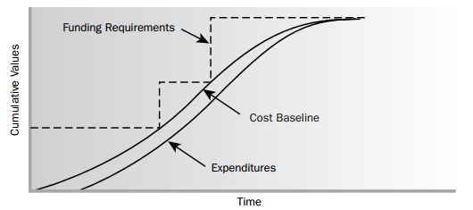

Slide 18
7.4.Controlling Costs
Project cost control includes
Monitoring cost performance
Ensuring that only appropriate project changes are included in a revised cost baseline
Informing project stakeholders of authorized changes to the project that will affect costs
EVM - Earned Value Management is a popular tool that used for controlling Cost

Slide 19
Earned Value Management (EVM)
EVM is a project performance measurement technique that integrates scope, time, and cost data
Given a baseline (original plan plus approved changes), you can determine how well the project is meeting its goals
You must enter actual information periodically to use EVM

Slide 20
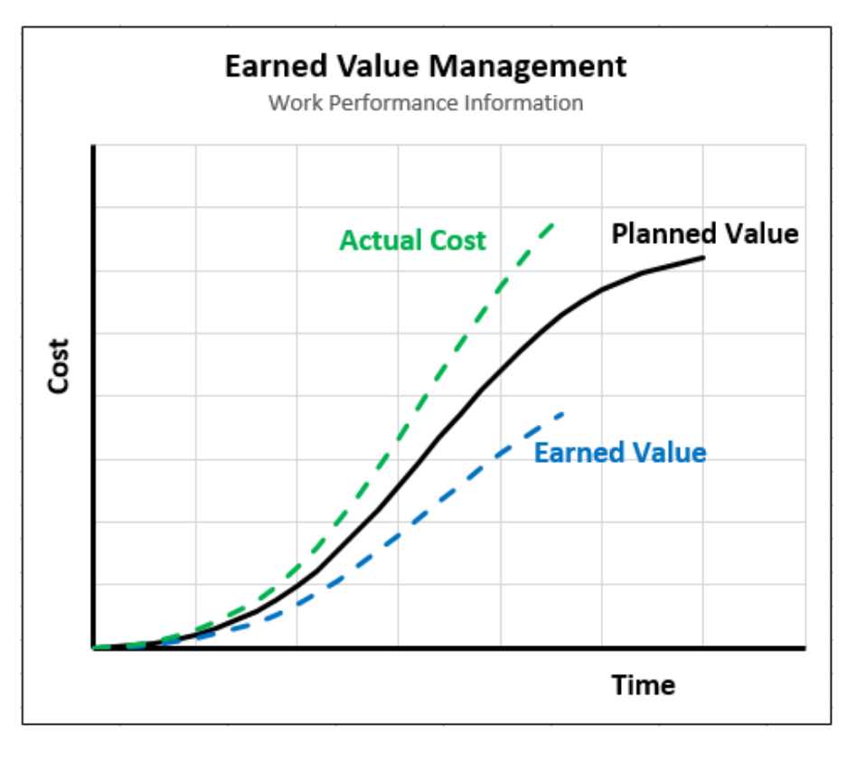

Slide 21
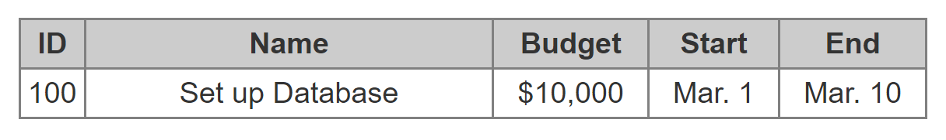
Controlling Cost
The Budget at Completion(BAC) is determined at the start of the project based on the project estimates and assumptions. As the project progresses the BAC may need to be revisited based on the project forecast.
Ex:
A project has a budget of $10,000,
BAC = $10,000

Slide 22
Controlling Cost
The planned value (PV), called the budget, is that portion of the approved total cost estimate planned to be spent on an activity during a given period.
PV = BAC * % Complete (Planned )
Notes:
Giá trị kế hoạch (PV), được gọi là ngân sách, là phần của tổng dự toán chi phí đã được phê duyệt được lên kế hoạch chi cho một hoạt động trong một thời kỳ nhất định

Slide 23
Controlling Cost
Ex:
If it’s March 5 today
Planned Value (PV)= 50% x $10,000 = $5,000.
If it’s March 8,
Planned Value (PV) = 80% x $10,000 = $8,000.
Mar 1
Mar 5
Mar 8
Mar 10

Slide 24
Controlling Cost
The earned value (EV) is the amount of the task that is actually completed
EV = % Complete (Actual) x BAC
EX:
The actual percent complete is 75% and the task budget is $10,000,
Earned Value (EV) = 75% x $10,000 = $7,500.

Slide 25
Controlling Cost
Actual cost (AC) is the total of direct and indirect costs incurred in accomplishing work on an activity during a given period
Ex:
The actual cost is $200 for software subscriptions and $1,000 for labor
AC = $200 + $1,000 = $1,200.

Slide 26
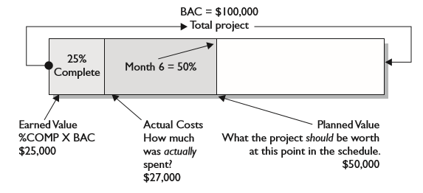
ETC
EAC

Slide 27
Controlling Cost
Schedule Performance Index – SPI
SPI = EV/PV
SPI < 1, the task is behind schedule.
SPI =1 one, the task is on schedule
SPI > 1, the task is ahead of schedule.
Schedule variance – SV
SV = EV - PV
Notes:
<1: chậm
=1: đúng
>1: nhanh

Slide 28
Controlling Cost
Cost Performance Index - CPI
CPI = EV / AC
CPI < 1, the task is over budget.
CPI =1, the task is on budget.
CPI > 1, the task is under budget.
Cost Variance (CV)
CV = EV - AC
Notes:
<1: giá trị thu về nhỏ hơn với vốn bỏ ra ban đầu, vượt ngân sách
= 1
>1: đầu tư có lãi, dưới ngân sách

Slide 29
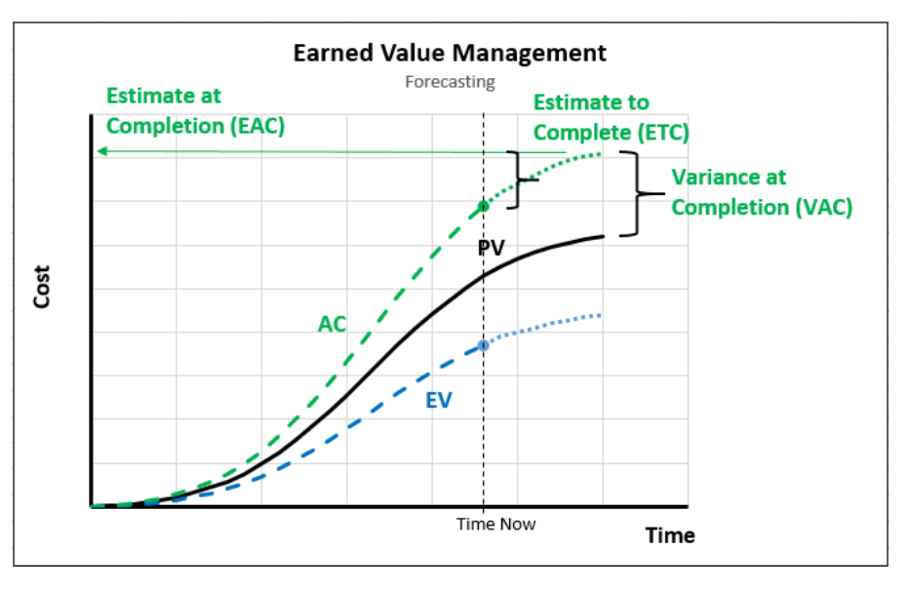
Forecasting

Slide 30
Forecasting
Estimate at Completion – EAC is the full task or project cost expected AT completion (the new project budget).
EAC = BAC / CPI
Estimate to Complete - ETC represents the expected cost required TO complete the project.
ETC = EAC – AC

Slide 31

Forecasting
To Complete Performance Index-TCPI
Variance at Complete-VAC
VAC = BAC – EAC
VAC > 0 : the project will be under budget
VAC = 0 : the project will be on budget
VAC < 0 : the project will be over budget

Slide 32
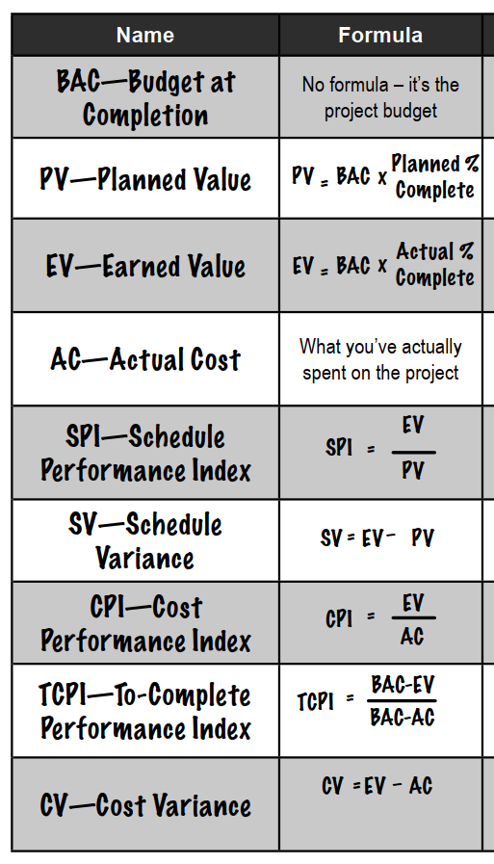

Slide 33
Chapter Summary
Project cost management is a traditionally weak area of IT projects, and project managers must work to improve their ability to deliver projects within approved budgets
Main processes include
Plan cost management
Estimate costs
Determine the budget
Control costs

Slide 34
Bài tập 1:
Bạn là người quản lý dự án tại một công ty thiết kế công nghiệp. DA được cấp vốn tổng cộng 55.000$. Kế hoạch của bạn kêu gọi sáu người làm việc trong dự án 8 tiếng một ngày, 5 ngày một tuần trong 4 tuần. Theo lịch trình, nhóm của bạn phải hoàn thành khối lượng công việc vào tuần thứ ba của dự án. Khi bạn xem lại những gì nhóm đã làm cho đến nay, bạn thấy rằng nhóm đã hoàn thành 50% công việc, với chi phí 25.000 đô la.
BAC, AC, PV, EV ?
CPI, SPI → Kết luận ?
Notes:
Headd First (p375) 413

Slide 35
BAC=55.000
Time = 4
Kế hoạch hoàn thành tuần thứ 3 (planned): ¾= 75%
→ Planned Value (PV) = 75% *55.000= 41.250
Thực tế hoàn thành 50% : 50%
→ Earned Value: EV= 50% *55.000=27500
Thực tế chi phí sử dụng: AC= 25.000
SPI = EV/PV= 27500/41250 <1
CPI= EV/AC= 27500/25000>1

Slide 36
Bài tập 2:
Dự án hiện tại của bạn là một nỗ lực phát triển phần mềm trị giá 800.000 đô la, với hai nhóm lập trình viên sẽ làm việc được sáu tháng, tổng cộng là 10.000 giờ. Theo kế hoạch dự án, nhóm của bạn thực hiện với 38% công việc. Bạn thấy rằng dự án hiện đã hoàn tất 40%. Bạn đã dành 50% ngân sách cho đến thời điểm này.
Tính BAC, AC, SV, SPI, PV, EV, CV, CPI
Kết luận về thời gian thực hiện và ngân sách cho DA
Notes:
Headd First (p375)

Slide 37
Bài tập 3:
Bạn đang quản lý dự án xây dựng triển khai hệ thống CNTT cho các trường TH trong một tỉnh. Tổng ngân sách của bạn là 650 triệu, và có tổng cộng 7.500 giờ làm việc dự kiến. Tại thời điểm hiện tại bạn đã chi 400 triệu và 5% giá trị phát sinh giá thiết bị tăng so với chi phí thực tế. Theo kế hoạch, đội DA của bạn cần làm việc 4.500 giờ, nhưng cả đội làm việc thêm giờ (OT) lên tới 5.100 giờ làm việc.
Tính các giá trị BAC, PV, AC, EV, SPI, CV, CPI?
Kết luận về thời gian thực hiện và ngân sách cho DA

Slide 38
Bài tập 4
Bạn là người quản lý dự án làm việc trong một dự án lớn dự kiến kéo dài trong hai năm với tổng ngân sách cho dự án của bạn là $ 4,200,000.
Trường hợp 1:
Trong 9 tháng đầu dự án đã chi 1.650.000 đô la, và bạn đã có một CPI là 0.875.
Trường hợp 2:
Trong sáu tháng tiếp theo, bạn đã chi tổng số là 2.625.000 đô la, dự án hoàn thành 70%.
Bạn có thể đưa ra một dự báo cho dự án của mỗi trường hợp.

Slide 39
Trường hợp 1:
VAC = -600.000
→ Vượt Ngân Sách $600.000
Trường hợp 2:
AC= 2.625.000
Hoàn thành : 70% → EV=70%* 4,200,000= 2.940.000
CPI = EV/AC= 2.940/2.625= 1.12
EAC=BAC/CPI= 4.200.000/1.12= 3.750.000
VAC = BAC – EAC =4.200.000- 3.750.000= 450.000
→ Chi phí đạt được khi hoàn thành dự còn lại : $450.000

